Slide 1

Medición de Pobreza Multidimensional

Slide 2
IPM CEPAL 2014

Slide 3
Estructura
Vivienda
(22.2%)
Materiales Vivienda
Tenencia
Servicios Básicos
(22.2%)
Agua Potable
Educación
(22.2%)
Logro Educativo Adultos
Empleo y Protección Social
(11.1%)
Estándar de Vida
(22.2%)
Saneamiento 7.4% c/u
Energía
Hacinamiento 7.4% c/u
Asistencia escolar 7.4% c/u
Rezago Educativo
Desocupación 7.4%
Protección social 3.7%
Ingresos 14.8%
Bienes Durables 7.4%

Slide 4
INDICADORES IPM-AL
VIVIENDA
Materiales de la Vivienda | Viviendas con piso de tierra o con techo o muros con materiales precarios (desechos, cartón, latas, cana, palma, paja, otros materiales)
Hacinamiento | Hogares con 3 o mas personas por cuarto.
Tenencia | Hogares que habitan en viviendas ocupadas ilegalmente o que residen en viviendas cedidas o prestadas
SERVICIOS BÁSICOS
Agua | Urbano: Red publica fuera del terreno, pozos no protegidos o sin bomba a motor, agua embotellada, rio quebrada, lluvia. Rural: Pozos no protegidos o con bomba manual, fuentes móviles, agua embotellada, rio quebrada, lluvia
Saneamiento | Urbano: Sin conexión a red de alcantarillado o fosa séptica; baño compartido, sin baño. Rural: Evacuación sin tratamiento a superficie, rio o mar; baño compartido o sin baño
Energía | Hogares sin acceso a electricidad o que usan leña, carbón o desechos para cocinar

Slide 5
INDICADORES IPM-AL
EDUCACION
Logro Educativo | Hogares donde ninguna persona de 20 años y más alcanzó un nivel educativo mínimo (20-59 años, sin baja secundaria completa; 60+ sin primaria completa).
Asistencia Escolar | Hogares donde al menos un niño en edad escolar (6 a17) no asiste a la escuela.
Rezago escolar | Hogares donde al menos un niño (6 a 17) está rezagado en la escuela en más de dos años de acuerdo a su edad.
EMPLEO Y PROTECCION SOCIAL
Desocupación | Hogares donde al menos una persona de entre 15 y 65 años está desempleado/ empleado sin remuneración / desalentado.
Protección social | Hogares donde: a) nadie tiene seguro de salud contributivo o b) nadie está afiliado a un sistema de previsión social y, c) nadie tiene ingresos por pensiones o jubilaciones
ESTÁNDAR DE VIDA
Ingreso | Hogares con ingresos per cápita insuficientes para cubrir necesidades alimentarias y no alimentarias (Línea de Pobreza)
Bienes Durables | Hogares que no cuentan con ninguno de los siguientes bienes: vehículo, refrigerador, lavadora.

Slide 6
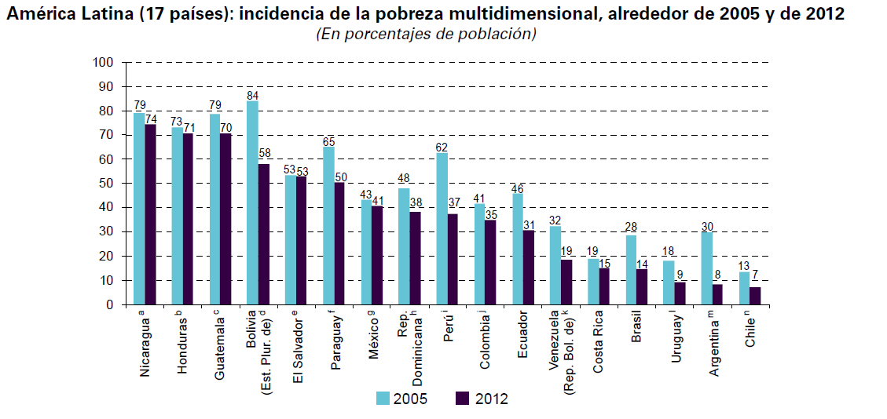
CEPAL, Panorama social de América Latina 2014

Slide 7
Nuevo IPM CEPAL
Discusión interna para un nuevo IPM
Prioridad a desigualdades entre miembros del hogar
Cuestionamiento de los supuestos implícitos al construir índices a nivel de hogar
Alternativa: “Índice de Privaciones Múltiples” para la población adulta
Es consistente con un enfoque de bienestar individual
Incorpora la perspectiva de género
Evita problema de falta de información para los niños

Slide 8
Estructura preliminar del Indice de Privaciones Multiples (personas de 18-64 años)
Dimensión |  | Indicador | Peso
Vivienda | 1 | Materiales de la vivienda | 0.125
 | 2 | Hacinamiento | 0.125
Servicios Básicos | 3 | Computador e internet | 0.063
 | 4 | Agua | 0.063
 | 5 | Saneamiento | 0.063
 | 6 | Energía (electricidad y combustible) | 0.063
Educación | 7 | Logro educativo | 0.250
Empleo y Seguridad Social | 9 | Desempleo, empleo precario y fuera de la fuerza laboral por labores domésticas | 0.250

Slide 9
Estructura preliminar del Indice de Privaciones Multiples (personas de 65 años y más)
Dimensión |  | Indicador | Peso
Vivienda | 1 | Materiales de la vivienda | 0.125
 | 2 | Hacinamiento | 0.125
Servicios Básicos | 3 | Computador e internet | 0.063
 | 4 | Agua | 0.063
 | 5 | Saneamiento | 0.063
 | 6 | Energía (electricidad y combustible) | 0.063
Educación | 7 | Analfabetismo | 0.250
Empleo y Seguridad Social | 9 | Recepción de pensiones | 0.250

Slide 10
Dimensión |  | Indicador
 |  | PRIVADOS SI:
Vivienda | Materiales de la Vivienda | Materiales irrecuperables o no tratados en techo o paredes o piso. Por ejemplo: Piso de tierra, arena o de madera burda (no tratada) o Paredes de palma, troncos, basura, o muros no revestidos o Techos de paja, palma, bambú, cartones, desechos, etc.) o Habita en choza, mediagua o rancho (variable tipoviv)
 | Hacinamiento | Más de 2 personas por dormitorio de uso exclusivo.
Servicios Básicos | TICS | Sin internet y sin computador en el hogar
 | Agua | Área urbana: a) red pública fuera del terreno, b) Pozos no protegidos o sin bomba a motor, c) fuente móvil, d) agua lluvia, e) agua de superficie. Área rural: a) agua de superficie, b) agua lluvia, c) pozo no protegido, d) agua de pozo con pozo negro
 | Saneamiento | Área urbana: a) evacuación no conectada a red de alcantarillado o fosa séptica; b) baño compartido, c) no tiene servicio higiénico. Área rural: a) no tiene servicio higiénico, b) baño compartido, c) evacuación sin tratamiento a la superficie, río o mar.
 | Energía | Sin acceso a electricidad de red o cocina con combustible tóxico (leña, carbón, desechos, parafina)

Slide 11
Dimensión |  | Indicador
 |  | PRIVADOS SI:
Privaciones individuales | Educación | 4-17 años: No asiste a la escuela o está rezagado 2 o más años en el nivel educativo con respecto a su edad 18-19 años: no completó la secundaria y no está asistiendo a la escuela. 20-29: no completó la secundaria 30-59: no completó la baja secundaria 60 y más: No lee ni escribe
 | Empleo y Seguridad / Protección Social | Adultos: 18-59 mujeres; 18-64 hombres Desempleado, Familiar no remunerado, Ocupado que no aporta a la seguridad social No participa de la fuerza laboral por quehaceres domésticos Adultos mayores: 60 y más, mujeres; 65 y más, hombres No recibe ninguna pensión

